Slide 1



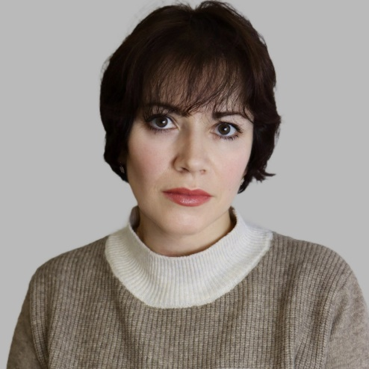


Садова Наталья Викторовна учитель
Спецсовет
для родителей
14
Выпуск
«Право на счастье!»
Семь шагов
навстречу ребенку

Slide 2
Семь правил, которым должны следовать родители, чтобы их ребенок вырос счастливым
1
Старайтесь позволять ребенку выбирать:
еду, одежду, игрушки! Так он понимает, что имеет право
на собственное мнение
и это мнение учитывается
2
Хвалите детей!
Отмечайте их хорошие поступки, успехи.
Но не говорите:
«Ты самый лучший!»
«Лучшим» – быть тяжело!
3
Не делайте своему ребенку лишних подарков, откупаясь за то, что недостаточно уделяете ему время!
За свое отсутствие –
«платите» присутствием.
Дарите ребенку
свое время, а не деньги
4
Если не правы, искренне просите у ребенка прощение! Взрослые не всегда правы.
А любой диктат творит зло

Slide 3
Семь правил, которым должны следовать родители, чтобы их ребенок вырос счастливым
6
5
Не конкурируйте за любовь
второго родителя!
Не спрашивайте у ребенка, кого он любит больше. Ребенок не должен
чувствовать вины из-за того,
что в данный момент предпочел
кого-то из родителей
Если обещаете-выполняйте! Знайте: забывчивость – это тоже разновидность обмана. Если у вас плохая память-записывайте!
Никогда не имитируйте общение, интерес, участие!
Не говорите: «Ах, как здорово ты нарисовал», глядя при этом
в экран телевизора. Либо оторвитесь от своего занятия, либо скажите честно: «Прости, я сейчас занята, закончу и обязательно посмотрю…» Опять же не обманывая:
когда закончите – обязательно посмотрите!!!
7

Slide 4


Пожелания родителям:
Просто любите своего ребенка!
Согревайте его любовью в детстве
на всю последующую жизнь
и тогда он вырастет счастливым.
Это и ваше счастье –
родители получают взамен столько любви,
сколько отдали и даже больше!
14.01.2025

